Slide 1
第7课
2012.4.12

Slide 2
第三章 集成门电路与触发器
第 三 章
集 成 门 电 路 与 触 发 器

Slide 3
第三章 集成门电路与触发器
集成门电路和触发器等逻辑器件是实现数字系统功能的物质基础。
随着微电子技术的发展，人们把实现各种逻辑功能的元器件及其连线都集中制造在同一块半导体材料小片上，并封装在一个壳体中，通过引线与外界联系，即构成所谓的集成电路块，通常又称为集成电路芯片。
采用集成电路进行数字系统设计的优点：
可靠性高、可维性好、功耗低、成本低等优点，可以大大简化设计和调试过程。

Slide 4
第三章 集成门电路与触发器
本章知识要点:
● 半导体器件的开关特性；
● 逻辑门电路的功能、外部特性及使用方法；
● 常用触发器的功能、触发方式与外部工作特性。

Slide 5
第三章 集成门电路与触发器
3.1 数字集成电路的分类
数字集成电路通常按照所用半导体器件的不同或者根据集成规模的大小进行分类。
一. 根据所采用的半导体器件进行分类
根据所采用的半导体器件，数字集成电路可以分为两大类。
1.双极型集成电路：采用双极型半导体器件作为元件。主要特点是速度快、负载能力强，但功耗较大、 集成度较低。
2.单极型集成电路(又称为MOS集成电路)：采用金属-氧化物半导体场效应管(Metel Oxide Semiconductor Field Effect Transister)作为元件。主要特点是结构简单、制造方便、集成度高、功耗低，但速度较慢。

Slide 6
第三章 集成门电路与触发器
双极型集成电路又可进一步可分为：
TTL(Transistor Transistor Logic)电路；
ECL(Emitter Coupled Logic)电路；
I²L(Integrated Injection Logic)电路。
┊
TTL电路的“性能价格比”最佳，应用最广泛。
MOS集成电路又可进一步分为：
PMOS( P-channel Metel Oxide Semiconductor)；
NMOS(N-channel Metel Oxide Semiconductor)；
CMOS(Complement Metal OxideSemiconductor)。
┊
CMOS电路应用较普遍，因为它不但适用于通用逻电路的设计，而且综合性能最好 。

Slide 7
CCD和CMOS（相机感光元件）
CCD：电荷耦合元件（Charged-Coupled Device）
通常所说的CCD是指的使用TTL加工工艺的CCD，而CMOS是使用CMOS加工工艺的CCD；二者成像原理相同，光电转换。
在拾取信号的时候，CCD同时读取所有信息，CMOS是按行滚动读取；
CCD制作工艺复杂，成本高，相应的摄像头价格高；
CMOS制作工艺简单，成本低

Slide 8
TTL抗干扰特性好，电流控制，所以电流大、耗电多、发热也严重，因此高感光度的噪声会非常多（温度引起，对温度敏感）；而CMOS是电压控制，易被干扰，不过电流小，很省电；
CCD强在像素密度高时各感光元件间静电干扰小，锐度高；CMOS强在高感光度时信噪比高，高感表现好；
成像方面：
在相同像素下CCD的成像通透性、明锐度都很好，色彩还原、曝光可以保证基本准确；而CMOS的产品往往通透性一般，对实物的色彩还原能力偏弱，曝光也都不太好，由于自身物理特性的原因，CMOS的成像质量和CCD还是有一定距离的。

Slide 9
2009年为界，之前“CCD优于CMOS”
现在，CMOS工艺大幅度提高，普及型（￥<1W）相机大多用CMOS，高端相机依然用CCD；
但是许多低档入门型的数码相机使用廉价的低档CMOS芯片，成像质量比较差。

Slide 10
第三章 集成门电路与触发器
二．根据集成电路规模的大小进行分类
通常根据一片集成电路芯片上包含的逻辑门个数或元件个数，分为 SSI 、MSI 、LSI 、VLSI。
1. SSI (Small Scale Integration ) 小规模集成电路:
逻辑门数小于10 门(或元件数小于100个)；
2. MSI (Medium Scale Integration ) 中规模集成电路:
逻辑门数为10 门～99 门(或元件数100个～999个)；
3. LSI (Large Scale Integration ) 大规模集成电路:
逻辑门数为100 门～9999 门(或元件数1000个～99999个)；
4. VLSI (Very Large Scale Integration) 超大规模集成电路:
逻辑门数大于10000 门(或元件数大于100000个)。

Slide 11
第三章 集成门电路与触发器
3. 2 半导体器件的开关特性
数字电路中的晶体二极管、三极管和MOS管等器件一般是以开关方式运用的，其工作状态相当于相当于开关的“接通”与“断开”。
由于数子系统中的半导体器件运用在开关频率十分高的电路中（通常开关状态变化的速度可高达每秒百万次数量级甚至千万次数量级），因此，研究这些器件的开关特性时，不仅要研究它们在导通与截止两种状态下的静止特性，而且还要分析它们在导通和截止状态之间的转变过程，即动态特性。

Slide 12
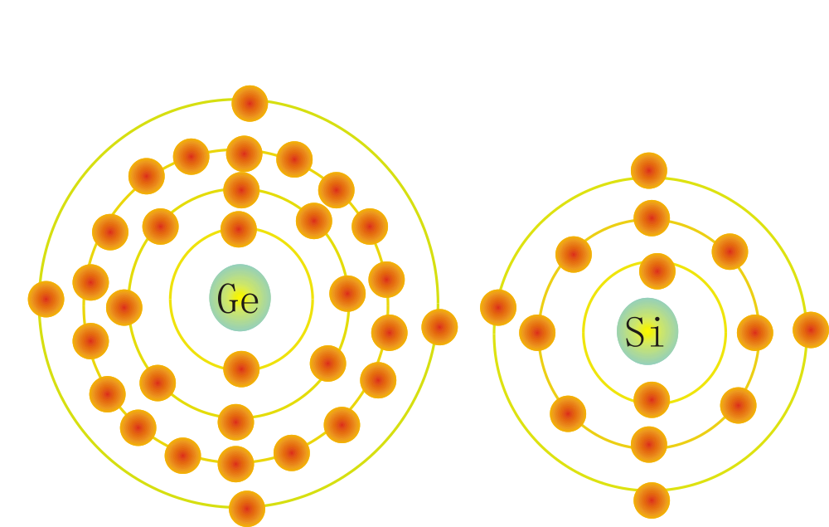
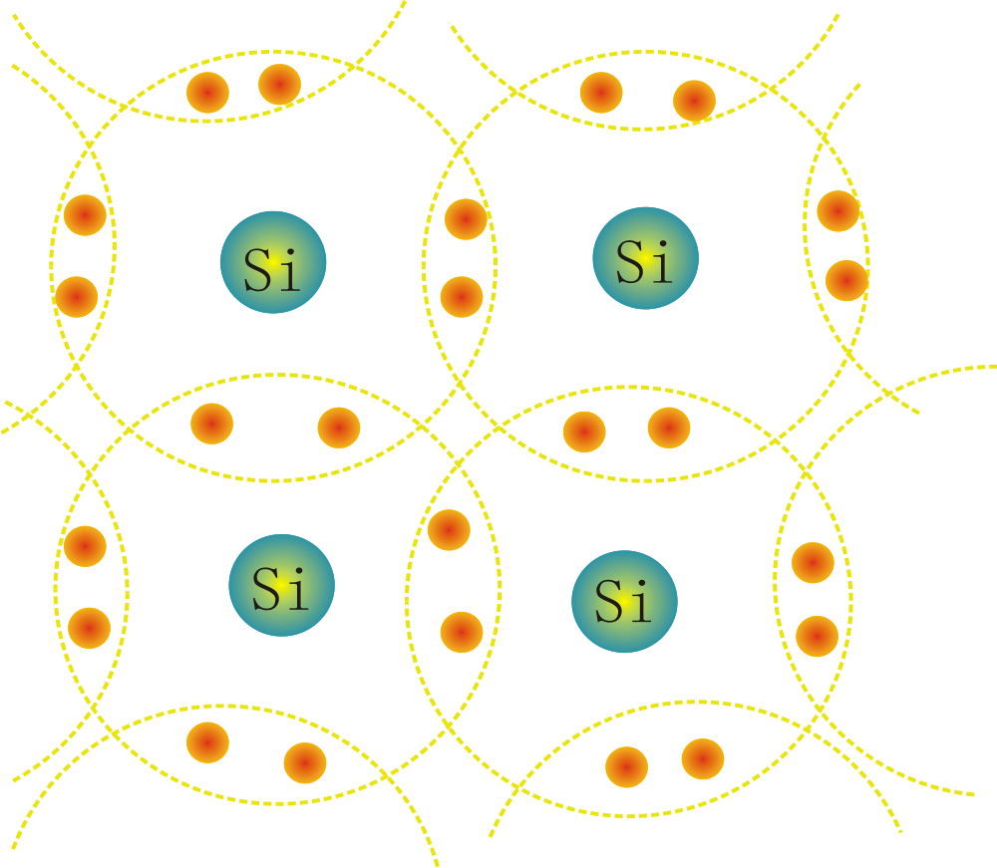
半导体和PN结
1. 本征半导体
完全纯净
的,具有晶体
结构的半导
体称为本征
半导体 。它
具有共价键
结构。
价电子
硅原子
锗和硅的原子结构
硅单晶中的共价键结构

Slide 13


在半导
体中，同
时存在着
电子导电
和空穴导
电。空穴
和自由电
子都称为
载流子。
它们成对
出现，成
对消失。
复合
本征
激发
空穴
自由电子
在常温下自由电子和空穴的形成

Slide 14
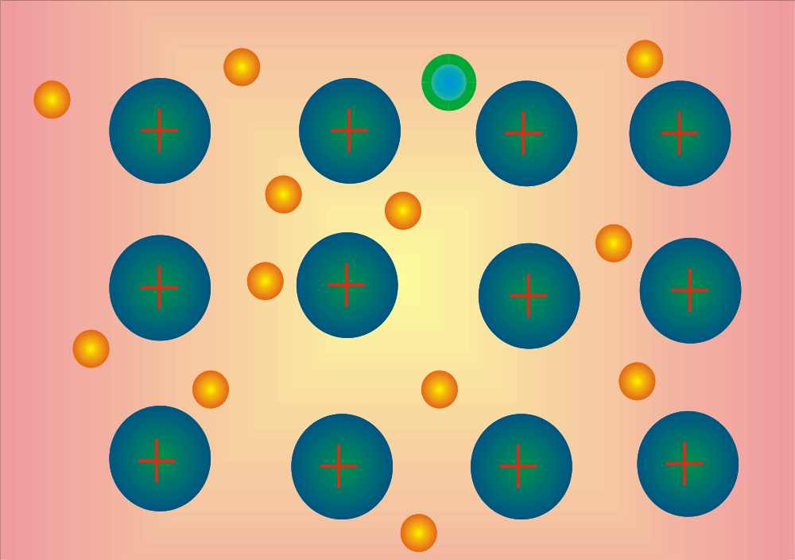


2. N型半导体和P型半导体
N型半导体
少子
在硅或锗中掺
入少量的五价元
素，如磷，则形
成N型半导体。
正离子
P
多子
P⁺
结构图
原理图
磷原子
正离子
自由电子
在N型半导体中，电子是多子，空穴是少子

Slide 15
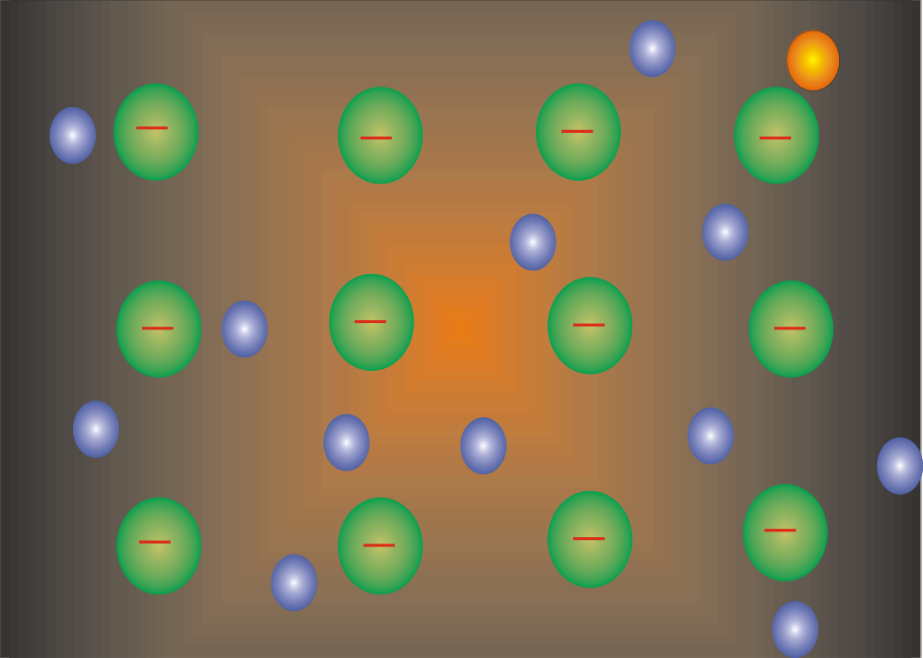
P型半导体
在P型半导体中，空穴是多子，电子是少子。
在硅或锗中
掺入三价元素，
如硼,则形成P
型半导体。
少子
负离子
填补空位
多子
B
结构图
B⁻
空穴
原理图
硼原子
负离子

Slide 16
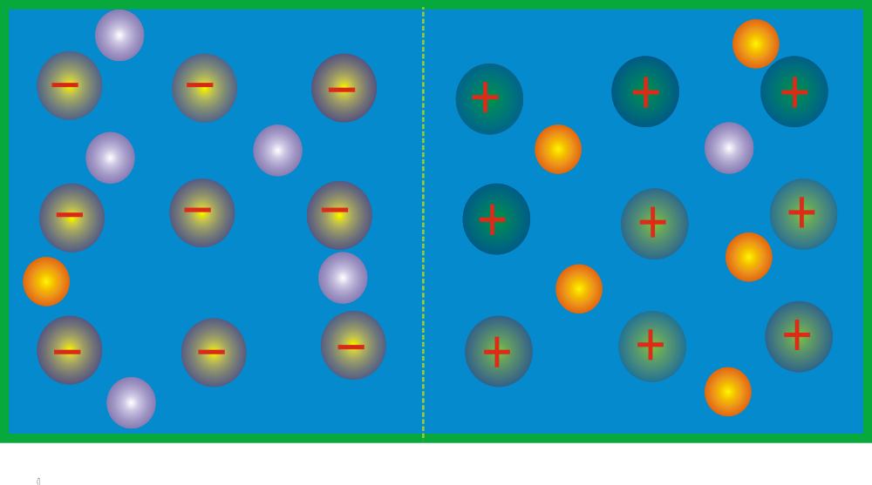


3. PN结（P:positive N:negative）
P区的空穴向N区扩散并与电子复合
用专门的制造工艺在同一块半导体单晶上，形成P型半导体区域和N型半导体区域，在这两个区域的交界处就形成一个PN结。
P 区
空间电荷区
N 区
N区的电子向P区扩散并与空穴复合
内电场方向

Slide 17
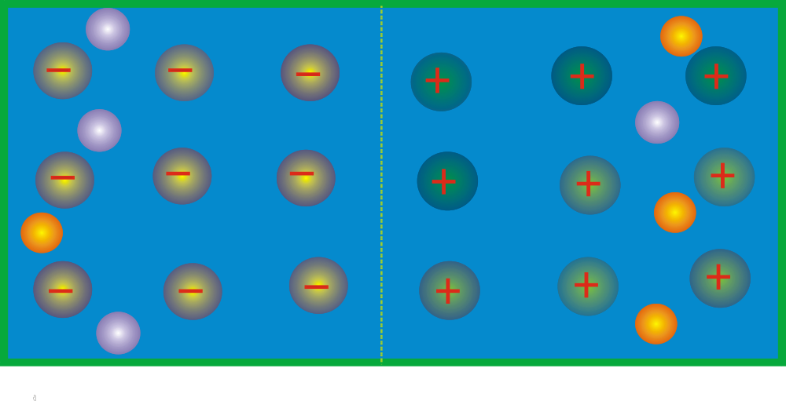
P区
少子漂移
空间电荷区
N区
多子扩散
内电场方向
由于浓度差异产生多子扩散，由于内电场产生少子漂移
在一定条件下，多子扩散和少子漂移达到动态平衡

Slide 18
PN结的单向导电性
外加正向电压
扩散运动增强，形成较大的正向电流。
P区
空间电荷区变窄
N区
I
内电场
P区的空穴进入空间电荷区抵消一部分负空间电荷。
外电场
N区电子进入空间电荷
区抵消一部分正空间电荷。
E

Slide 19



外电场驱使空间电荷区两侧的空穴和自由电子移走
少子越过PN结形成很小的反向电流
P区
空间电荷区变宽
N区
I_{R}
内电场
外电场
E

Slide 20
切记
由上述分析可知：
PN结具有单向导电性
即在PN结上加正向电压时，PN结电阻很低，正向电流较大。（PN结处于导通状态）
加反向电压时，PN结电阻很高，反向电流很小。（PN结处于截止状态）

Slide 21
第三章 集成门电路与触发器
3.2.1 晶体二极管的符号和开关特性
阳极(P)
D
阴极(N)
表示符号

Slide 22
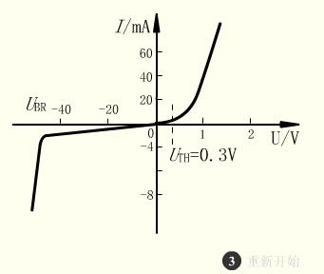
第三章 集成门电路与触发器
晶体二极管的开关特性
一．静态特性
静态特性是指二极管在导通和截止两种稳定状态下的特性。典型二极管的静态特性曲线（又称伏安特性曲线）如图所示。
1. 正向特性：
门槛电压 ( U_{TH} )：使二极管开始导通的正向电压，有时又称为导通电压 （一般锗管约0.3V，硅管约0.7V）。
★正向电压 U_{F} ≤ U_{TH} ：管子截止，电阻很大、正向电流 I_{F} 接近于 0， 二极管类似于开关的断开状态 ；
★正向电压 U_{F} = U_{TH} ：管子开始导通，正向电流 I_{F} 开始上升；
★正向电压 U_{F} ＞U_{TH} （一般锗管为0.3V，硅管为0.7V）：管子充分导通，电阻很小，正向电流I_{F} 急剧增加，二极管类似于开关的接通状态。

Slide 23
第三章 集成门电路与触发器
2． 反向特性
二极管在反向电压 U_{R} 作用下，处于截止状态，反向电阻很大，反向电流I_{R} 很小（将其称为反向饱和电流，用I_{S}表示，通常可忽略不计），二极管的状态类似于开关断开。而且反向电压在一定范围内变化基本不引起反向电流的变化。

Slide 24
第三章 集成门电路与触发器
注意事项：
● 正向导通时可能因电流过大而导致二极管烧坏。组成实际电路时通常要串接一只电阻R，以限制二极管的正向电流；
● 反向电压超过某个极限值时，将使反向电流I_{R}突然猛增，致使二极管被击穿（通常将该反向电压极限值称为反向击穿电压U_{BR}），一般不允许反向电压超过此值。

Slide 25
第三章 集成门电路与触发器
由于二极管的单向导电性，所以在数字电路中经常把它
当作开关使用。
二极管组成的开关电路图如图(a)所示。二极管导通状态下的等效电路如图(b)所示，截止状态下的等效电路如图(c)所示，图中忽略了二极管的正向压降。
D
关闭
断开
U
0
R
R
R
(a)
(b)
(c)
二极管开关电路及其等效电路

Slide 26
第三章 集成门电路与触发器
二. 动态特性
二极管的动态特性是指二极管在导通与截止两种状态转换过程中的特性，它表现在完成两种状态之间的转换需要一定的时间。为此，引入了反向恢复时间和开通时间的概念。
1. 反向恢复时间
反向恢复时间：二极管从正向导通到反向截止所需要的
时间称为反向恢复时间。
当作用在二极管两端的电压由正向导通电压 U_{F} 转为反向
截止电压 U_{R} 时，在理想情况下二极管应该立即由导通转为截
止，电路中只存在极小的反向电流。
实际情况如何呢？

Slide 27
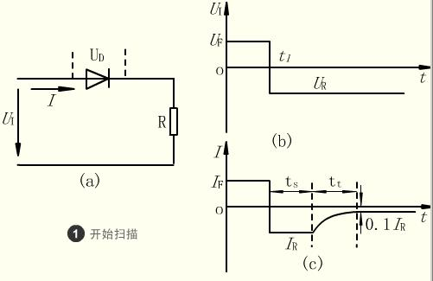
第三章 集成门电路与触发器
实际过程如右图所示。
图中：
0～t₁时刻：输入正向导通电压 U_{F}，二极管导通，电阻很小，电路中的正向电流I_{F} ≈ U_{F} /R。
t₁时刻：输入电压由正向电压U_{F} 转为反向电压 U_{R}，首先正向电流I_{F} 变到一个很大的反向电流I_{R} ≈U_{R} /R，该电流维持一段时间t_{s}后开始逐渐下降，经过一段时间t_{t}后下降到一个很小的数值0.1I_{R}(接近反向饱和电流 I_{S})，二极管进入反向截止状态。
t_{s} — 称为存储时间； t_{t} — 称为渡越时间；
t_{re}=t_{s}+t_{t} 称为反向恢复时间。

Slide 28
第三章 集成门电路与触发器
产生反向恢复时间t_{re} 的原因？
★ 二极管外加正向电压 U_{F} 时，PN结两边的多数载流子不断向对方区域扩散，一方面使空间电荷区变窄，另一方面使相当数量的载流子存储在PN结的两侧。
★ 当输入电压突然由正向电压U_{F}变为反向电压U_{R}时，PN结两边存储的载流子在反向电压作用下朝各自原来的方向运动，即P 区中的电子被拉回 N区，N区中的空穴被拉回 P区，形成反向漂移电流I_{R} 。
开始时空间电荷区依然很窄，二极管电阻很小，反向电流I_{R} ≈U_{R} /R。
经过时间t_{s} 后，PN 结两侧存储的载流子显著减少，空间电荷区逐渐变宽，反向电流慢慢减小；直至经过时间t_{t} 后，I_{R} 减小至反向饱和电流I_{S}，二极管截止。

Slide 29
第三章 集成门电路与触发器
2. 开通时间
开通时间：二极管从反向截止到正向导通的时间称为开通时间。
由于PN结在正向电压作用下空间电荷区迅速变窄，正向电阻很小，因而它在导通过程中及导通以后，正向压降都很小，故电路中的正向电流I_{F} ≈U_{F}/R。而且加入输入电压U_{F}后，回路电流几乎是立即达到I_{F}的最大值。
即：二极管的开通时间很短，对开关速度影响很小，相对反向恢复时间而言几乎可以忽略不计。

Slide 30
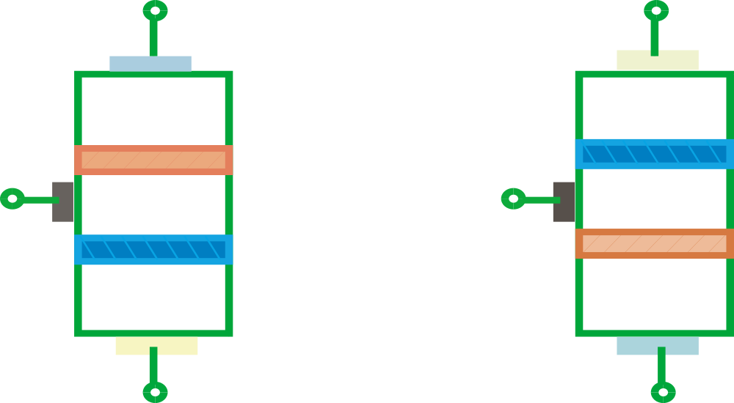
三极管
1、结构和工作原理
C
集电极
C
C
集电极
B
T
N
P
集电结
集电结
集电区
集电区
E
B
NPN
B
P
基区
N
基区
基极
发射结
基极
发射结
C
N
B
P
发射区
T
发射区
发射极
E
E
E
发射极
PNP
(a)NPN型
(b)PNP型

Slide 31
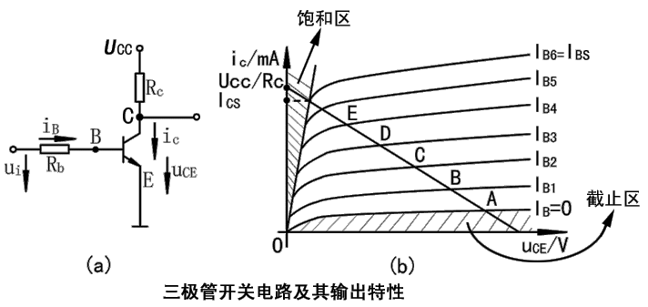
第三章 集成门电路与触发器
3.2.2 晶体三极管的开关特性
一．静态特性
晶体三极管由集电结和发射结两个PN结构成。根据两个PN结的偏置极性，三极管有截止、放大、饱和3种工作状态。
一个用NPN型共发射极晶体三极管组成的简单电路及其输出特性曲线如下图所示。

Slide 32
第三章 集成门电路与触发器
该电路工作特点可归纳如下：
1. 截止状态 
u_{B}＜0，两个PN结均为反偏，i_{B}≈0，i_{C}≈0，u_{CE}≈U_{CC}。三极管呈现高阻抗，类似于开关断开。
2. 放大状态 
u_{B}＞0，发射结正偏，集电结反偏，i_{C} =βi_{B} 。
3. 饱和状态 
u_{B} ＞0，两个PN结均为正偏，i_{B} ≥I_{BS}(基极临界饱和电流) ≈ U_{CC}/βR_{c}，此时i_{C} = I_{CS}(集电极饱和电流)≈U_{CC}/R_{c}。三极管呈现低阻抗，类似于开关接通。

Slide 33
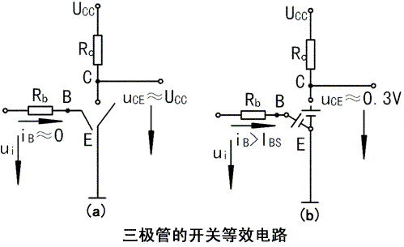
第三章 集成门电路与触发器
在数字逻辑电路中，三极管相当于一个由基极信号控制的无触点开关，其作用对应于触点开关的“闭合”与“断开”。
上述共发射极晶体三极管电路在三极管截止与饱和状态下的等效电路如下图所示。
晶体三极管在截止与饱和这两种稳态下的特性称为三极管的静态开关特性。

Slide 34
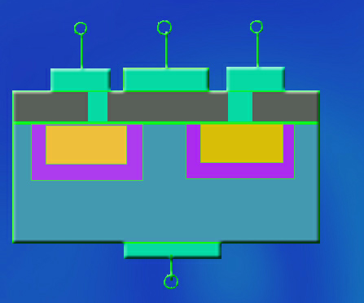
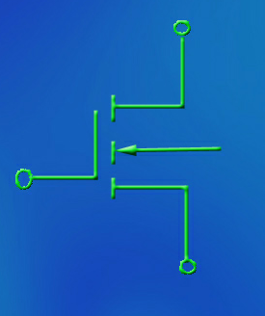
场效应管
1. 结构和工作原理
(1). 结构
G-gate；S-source；D-drain
源极S
栅极G
漏极D
D
SiO₂
N⁺
G
B
N⁺
P型硅衬底
B
S
结构图
电路符号

Slide 35
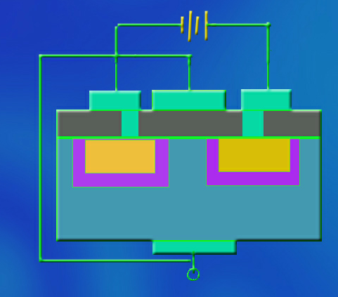
(2). 工作原理
U_{DS}
栅源电压对导电沟
道的控制作用
I_{DS} = 0
S
G
D
U_{GS} =0
SiO₂
D与S之间是两个
PN结反向串联，无论
D与S之间加什么极性
的电压，漏源电流I_{DS}均接近于零。
N⁺
N⁺
P型硅衬底
衬底引线B
结构示意图

Slide 36
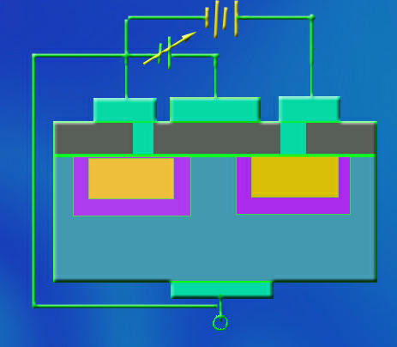
U_{DS}
0 < U_{GS} < U_{GS(th)}
U_{GS}
I_{DS} = 0
由栅极指向衬底方
向的电场，使空穴向
下移动,电子向上移动。
S
G
D
SiO₂
N⁺
N⁺
在P型衬底表面形
成耗尽层。
P型硅衬底
B
结构示意图

Slide 37

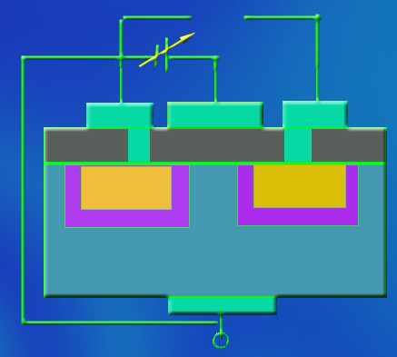

U_{DS}
U_{GS} >U_{GS(th)}
U_{GS}
I_{DS}
栅极下P型半导体表
面形成N型导电沟道。
S
G
D
SiO₂
N型导电沟道
表面场效应
N⁺
N⁺
耗尽层
当D、S加上正向电压
后可产生漏源电流I_{DS} 。
P型硅衬底
B

Slide 38
由上述讨论可知:
U_{GS}愈大，导电沟道愈厚，电流I_{DS}愈大。即通过改变栅源电压U_{GS}的大小可以改变漏源电流I_{DS}的大小。
场效应管只有一种载流子参与导电，故称为单极性晶体管。普通晶体管（二极管、三极管）中空穴和电子两种载流子参与导电称之为双极性晶体管。

Slide 39
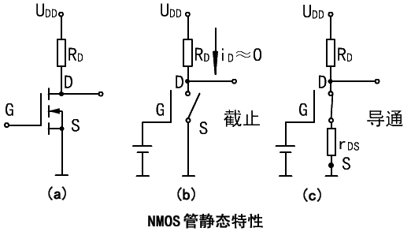
第三章 集成门电路与触发器
3.2.3 MOS管的开关特性
一. 静态特性
MOS管作为开关元件，同样是工作在截止或导通两种状态。MOS管是电压控制元件，主要由栅源电压u_{GS}决定其工作状态。
由NMOS增强型管构成的开关电路如下图所示。

Slide 40
第三章 集成门电路与触发器
工作特性如下：
当u_{GS}＜开启电压U_{T}时：MOS管工作在截止区，漏源电流I_{DS}基本为0，输出电压u_{DS} ≈U_{DD}，MOS管处于“断开”状态，其等效电路如图 (b)所示。
当u_{GS}＞开启电压U_{T}时：MOS管工作在导通区，漏源电流i_{DS}=U_{DD}/(R_{D} + r_{DS})。其中，r_{DS}为 MOS 管导通时的漏源电阻。输出电压U_{DS}=U_{DD} · r_{DS} /(R_{D}+r_{DS}), 若r_{DS}＜＜R_{D}，则u_{DS}≈ 0V，MOS管处于“接通”状态，其等效电路如图 (c)所示。

Slide 41
第三章 集成门电路与触发器
3.3 逻 辑 门 电 路
实现基本逻辑运算和常用复合逻辑运算的逻辑器件统称为逻辑门电路，它们是组成数字系统的基本单元电路。
从实际应用的角度出发，下面主要介绍TTL集成逻辑门和CMOS集成逻辑门。
学习时应重点掌握集成逻辑门电路的功能和外部特性，以及器件的使用方法。对其内部结构和工作原理只要求作一般了解。

Slide 42
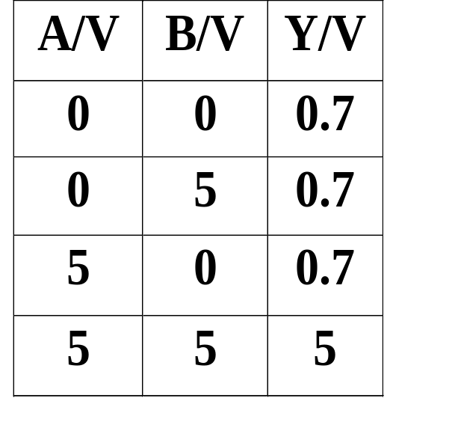
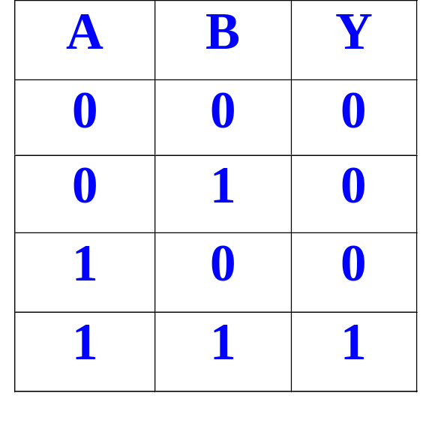
3.3.1 简单逻辑门电路
二极管与门
设：V_{IL}=0V，V_{IH}=5V，二极管正向导通压降为0.7V
V_{CC}=5V
★
分析可得：
R=3K
D₁
A
Y
B
D₂
A
B
&
若定义1表示高电平，0表示低电平，则得真值表：
Y
结论：该电路实现了与的关系，为与门

Slide 43
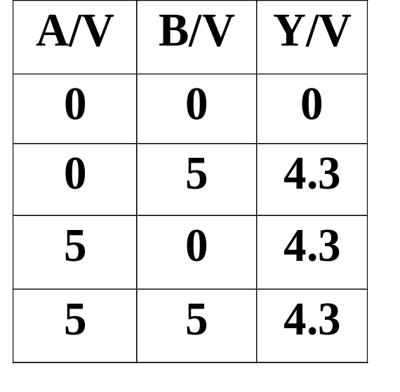
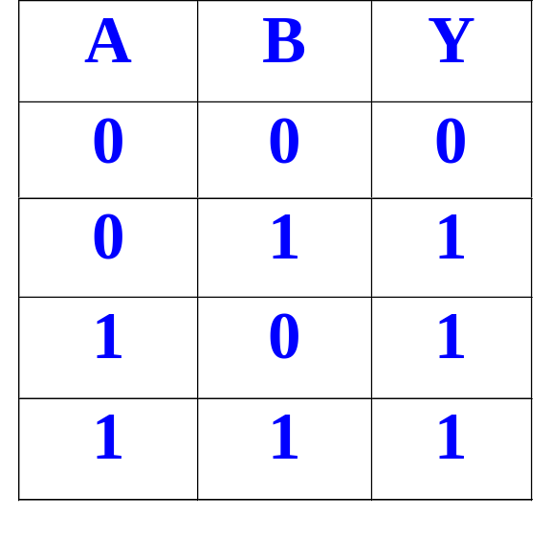
二极管或门
设：V_{IL}=0V，V_{IH}=5V，二极管正向导通压降为0.7V
D₁
★
分析可得：
A
Y
B
D₂
R
A
B
≥1
若定义1表示高电平，0表示低电平，则得真值表：
Y
结论：该电路实现了或的关系，为或门

Slide 44
第三章 集成门电路与触发器
晶体三极管反相器
V_{cc}( 5V)
一. 反相器的工作原理
反相器又称“非门”。晶体三极管反相器的电路图和逻辑符号如图 (a)和图(b)所示 。
R₁
F
A
R₂
T
R₃
A
1
F
(a)
(b)
V_{A}(V) | 真值 | T | V_{F}(V) | 真值
0 | 0 | 截止 | +5 | 1
+5 | 1 | 饱和 | +0.3 | 0
A | F
0 | 1
1 | 0
输出与输入之间满足逻辑“非”的关系，实现了反相器的功能。

Slide 45
第三章 集成门电路与触发器
3.3.2 TTL 集成逻辑门电路
TTL(Transistor Transistor Logic)电路是晶体管-晶体管逻辑电路的简称。
TTL电路的功耗大、线路较复杂，使其集成度受到一定的限制，故广泛应用于中小规模逻辑电路中。
下面，对几种常见TTL门电路进行介绍，重点讨论TTL与非门。

Slide 46
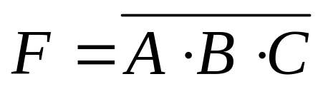
一、典型TTL与非门电路
Vcc（+5V）
•
•
R₁
输入级由多发射极晶体管T₁和基极电阻R₁组成，它实现了输入变量A、B、C的与运算。
R₂
R₄
4k
C₂
中间级是放大级，由T₂、R₂和R₃组成，T₂的集电极C₂和发射极E₂可以分提供两个相位相反的电压信号
b₁
c₁
•
T₃
A
T₂
T₁
Vcc（5V）
B
D₄
C
E₂
F
•
R
•
A
D1
T₄
F
输出级：由T₃、T₄和R₄、二极管组成，其中T₃、T₄组成推拉式输出结构，总是一个截止、一个饱和，具有较强的负载能力。
D2
B
D4
R₃
C
D3
•
多发射极
输入级
中间
倒相级
推拉
输出级

Slide 47
二、工作原理
1. 输入有低电平（0.3V）时
Vb1=0.3+0.7=1V
•
•
R₁
+5V
不足以让
T_{2、}T₃导通
R₂
R₄
3k
1V
b₁
c₁
T₃
V
3.6
T₂
3.6
T₁
D₄
V
V
0.3
•
F
•
T₄
三个PN结
T1深饱和
T2截止
T3截止
“0”
R₃
导通需2.1V
•

Slide 48
1. 输入有低电平（0.3V）时(续)
+5V
T1深饱和
T2截止
T3截止
R₁
R₂
R₄
3k
T4饱和
1V
b₁
c₁
A
T₃
B
T₁
D₄
C
F
u_{o}=5-u_{R2}-u_{be4}-u_{D4}≈3.6V高电平！
“0”
u_{o}
由于基极电流i_{b3}很小，通常可以忽略
结论1:输入有低时,输出为高

Slide 49
2. 输入全为高电平（3.6V）时
T₂,T₃管饱和导通,
V_{ce2}=0.3V
V_{b4}=1V，不足以使三极管和二极管同时导通 → T4:截止
T1管:Ve1=3.6V
Vb1=2.1V
Vc1=1.4V
T1管在截止工作状态
Vb1=2.1V
Vc1=1.4V
•
•
+5V
R₁
R₂
R₄
3k
全反偏
2.1V
b₁
≈1V
截止
c₁
T₄
1.4V
A
T₂
T₁
0.3V
3.6V
B
C
•
F
T1:倒置
全饱和导通
•
T₃
T2:饱和
T3:饱和
R₃
T4:截止
•

Slide 50
2. 输入全为高电平（3.6V）时(续)
+5V
T1:倒置
•
R₁
T2:饱和
T3:饱和
R₂
3k
T4:截止
b₁
T3饱和,
Vce3=0.3V
c₁
A
T₂
3.6V
B
T₁
饱和
C
F
•
T₃
u_{F}=0.3V
R₃
饱和
结论2:输入全高时,输出为低

Slide 51
工作原理小结:
T1深饱和
T2截止
T3截止
T4放大
输入有低电平（0.3V）时
V_{F}=3.6V
T1:倒置
T2:饱和
T3:饱和
T4:截止
2. 输入全为高电平（3.6V）时
V_{F}=0.3V
3. 逻辑功能

Slide 52
与非门真值表
A | B | C | F
0 | 0 | 0 | 1
0 | 0 | 1 | 1
0 | 1 | 0 | 1
0 | 1 | 1 | 1
1 | 0 | 0 | 1
1 | 0 | 1 | 1
1 | 1 | 0 | 1
1 | 1 | 1 | 0

Slide 53


说明
悬空的输入端（R_{i}＝∞）相当于接高电平。
2. 为了防止干扰，可将悬空的输入端接高电平（如Vcc）。

Slide 54
第三章 集成门电路与触发器
2. 主要外部特性参数
TTL与非门的主要外部特性参数有输出逻辑电平、开门电平、关门电平、扇入系数、扇出系数、平均传输时延和空载功耗等。
(1) 输出高电平V_{OH} ：输出高电平V_{OH}是指至少有一个输入端接低电平时的输出电平。V_{OH}的典型值是3.6V。产品规范值为V_{OH}≥2.4V，标准高电平V_{SH}=2.4V。
(2) 输出低电平V_{OL}：输出低电平V_{oL}是指输入全为高电平时的输出电平。V_{OL}的典型值是0.3V，产品规范值为V_{OL}≤0.4V，标准低电平V_{SL}=0.4V。

Slide 55
第三章 集成门电路与触发器
(3) 开门电平V_{O N} ：开门电平V_{ON}是指在额定负载下，
使输出电平达到标准低电平V_{SL}的输入电平，它表示使与非
门开通的最小输入电平。
V_{ON}的产品规范值为V_{ON}≤1.8V，典型值为1.5V。开门电平的大小反映了高电平抗干扰能力，V_{ON} 愈小，在输入高电平时的抗干扰能力愈强。
(4) 关门电平V_{OFF} ：关门电平V_{OFF}是指输出空载时，使
输出电平达到标准高电平V_{SH}的输入电平，它表示使与非门
关断所允许的最大输入电平。
V_{OFF} 的产品规范值V_{OFF}≥0.8V，典型值为1.3V。关门电平的大小反映了 低电平抗干扰能力，V_{OFF}越大，在输入低电平时的抗干扰能 力越强。

Slide 56
第三章 集成门电路与触发器
(5) 扇入系数N_{i} ：扇入系数Ni是指与非门允许的输入端数目。
一 般Ni为2～5，最多不超过8。当应用中要求输入端数目
超过N_{i}时，可通过分级实现的方法减少对扇入系数的要求。
(6) 扇出系数N_{o}：扇出系数N_{O}是指与非门输出端连接同类门的最多个数。它反映了与非门的带负载能力，一般N_{o}≥8。 扇入和扇出是反映门电路互连性能的指标。
(7) 输入短路电流I_{iS}：输入短路电流I_{Is}是指当与非门的某一个输入端接地而其余输入端悬空时，流过接地输入端的电流。
在实际电路中，I_{iS}是流入前级与非门的灌电流，它的大小将直接影响前级与非门的工作情况。输入短路电流的产品规范值I_{iS}≤1.6mA。

Slide 57
第三章 集成门电路与触发器
(8) 高电平输入电流I_{iH}：高电平输入电流I_{iH}是指某一输入端接高电平，而其他输入端接地时，流入高电平输入端的电流，又称为输入漏电流。 一般I_{iH}≤50μA。
(9) 平均传输延迟时间t_{pd}：平均传输延迟时间t_{pd} 是指一个矩形波信号从与非门输入端传到与非门输出端(反相输出)所延迟的时间。
通常将从输入波上沿中点到输出波下沿中点的时间延迟称为导通延迟时间t_{pdL}；从输入波下沿中点到输出波上沿中点的时间延迟称为截止延迟时间t_{pdH}。平均延迟时间定义为
t_{pd} = ( t_{pdL}+ t_{pdH} )/2
平均延迟时间是反映与非门开关速度的一个重要参数。
T_{pd}的典型值约10ns ，一般小于40ns。

Slide 58
第三章 集成门电路与触发器
(10)空载功耗P：空载功耗是当与非门空载时电源总电流I_{CC}和电源电压U_{CC}的乘积。
输出为低电平时的功耗称为空载导通功耗P_{ON}，输出为高电平时的功耗称为空载截止功耗P_{OFF} ，P_{ON}大于P_{OFF} 。
平均功耗 P =(P_{ON} + P_{OFF})/2
一般P＜50mW,如74H系列门电路平均功耗为22mW。

Slide 59
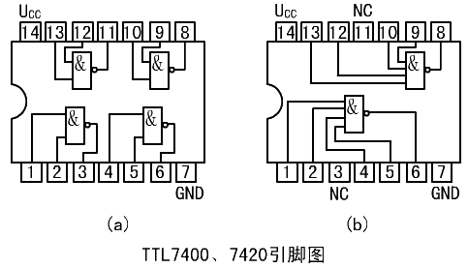
第三章 集成门电路与触发器
3. TTL与非门集成电路芯片
TTL与非门集成电路芯片种类很多，常用的TTL与非门集成电路芯片有7400和7420等。
7400的引脚分配图如图(a)所示；7420的引脚分配图如图(b)所示。
图中，U_{CC}为电源引脚，GND为接地脚，NC为空脚。

Slide 60
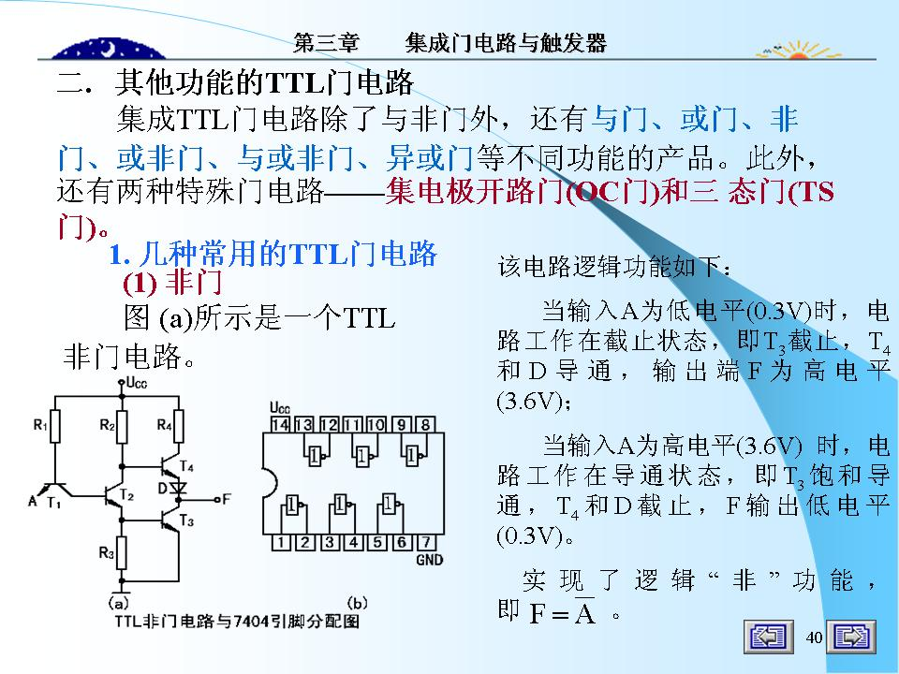

Slide 61
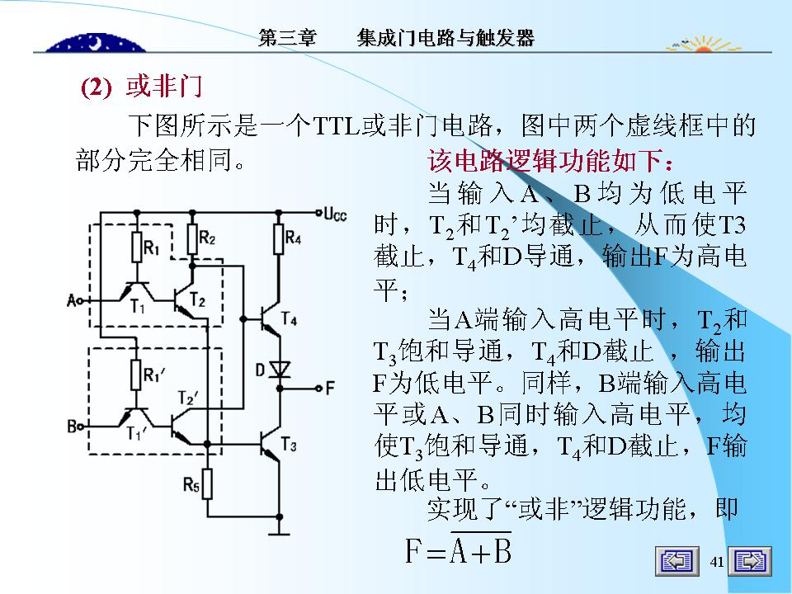

Slide 62
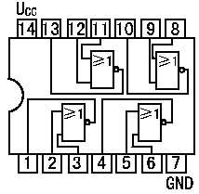
第三章 集成门电路与触发器
常用的TTL或非门集成电路芯片有2输入4或非门7402等。7402的引脚分配图如下图所示。

Slide 63
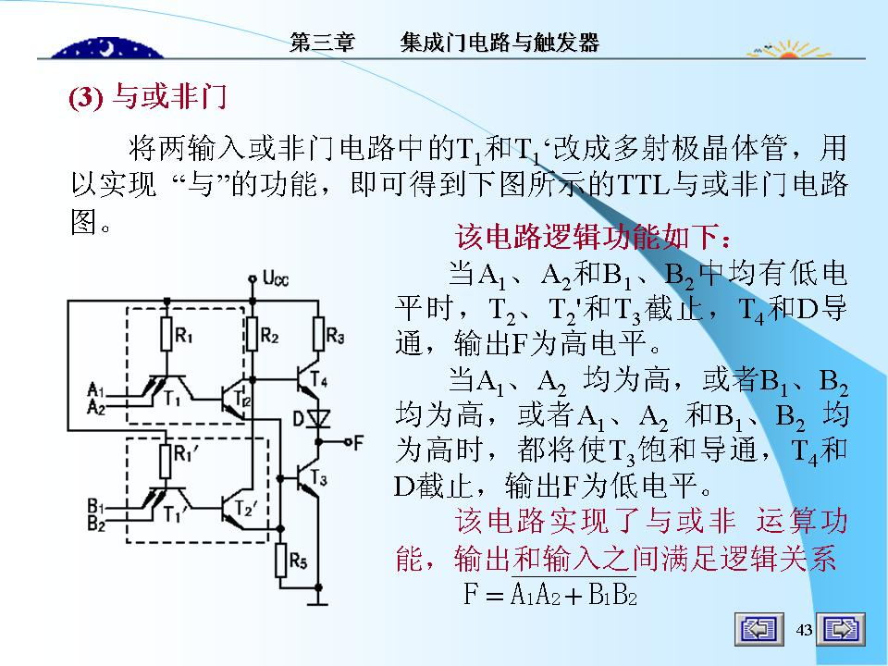

Slide 64
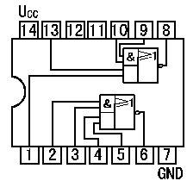
第三章 集成门电路与触发器
常用的TTL与或非门集成电路芯片7451的引脚排列图如下图所示。

Slide 65
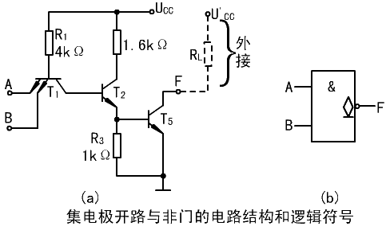
第三章 集成门电路与触发器
2. 两种特殊的门电路
(1) 集电极开路门(OC门)
集电极开路门（Open Collector Gate）是一种输出端可以直接相互连接的特殊逻辑门，简称OC门。
OC门电路将一般TTL与非门电路的推拉式输出级改为三极管集电极开路输出。下图给出了一个集电极开路与非门的电路结构图和逻辑符号。

Slide 66
第三章 集成门电路与触发器
注意！集电极开路与非门只有在外接负载电阻R_{L}和电源U’_{CC}后才能正常工作。
集电极开路与非门在计算机中应用很广泛，可以用它实现"线与"逻辑、电平转换以及直接驱动发光二极管、干簧继电器等。

Slide 67
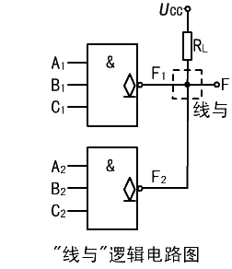
第三章 集成门电路与触发器
例如，下图所示电路中，只要有一个门输出为低电平，
输出F便为低电平；仅当两个门的输出均为高电平时，输出F
才为高电平。即
F=F₁ · F₂=A₁B₁C₁ · A₂B₂C₂
该电路实现了两个与非门输出相“与”的逻辑功能。由于该“与”逻辑功能是由输出端引线连接实现的，故称为“线与”逻辑。

Slide 68
第三章 集成门电路与触发器
(2) 三态输出门(TS门)
三态输出门有三种输出状态：输出高电平、输出低电平和高阻状态，前两种状态为工作状态，后一种状态为禁止状态。简称三态门(Three state Gate)、TS门等。
注意 ! 三态门不是指具有三种逻辑值。
如何使电路处在工作状态和禁止状态？
通过外加控制信号！

Slide 69
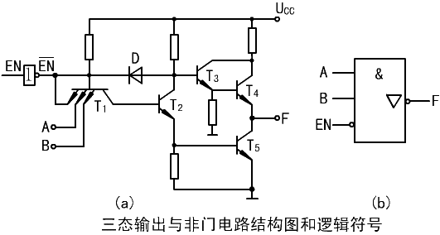
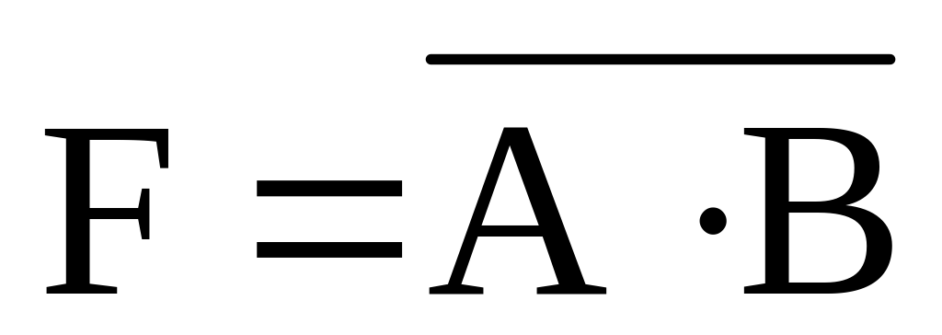
第三章 集成门电路与触发器
例如，右图所示为一个三态输出与非门的电路结构图和逻辑符号。
该电路是在一般与非门的基础上，附加使能控制端和控制电路构成的。
该电路逻辑功能如下：
EN=0：二极管D反偏，此时电路功能与一般与非门无区
别，输出 ；
EN=1：一方面因为T₁有一个输入端为低，使T₂、T₅截
止。另一方面由于二极管导通，迫使T₃的基极电位变低，致
使T₃、T₄也截止。输出F便被悬空，即处于高阻状态。

Slide 70

第三章 集成门电路与触发器
因为该电路是在EN=0时为正常工作状态，所以称为使能控制端低电平有效的三态与非门。该电路的逻辑符号如图中(b)所示。控制端加一个小圆圈表示低电平有效，并将控制信号写成 。
若某三态与非门的逻辑符号在控制端未加小圆圈，且控制信号写成EN时，则表明电路在EN=1时为正常工作状态，称该三态与非门为使能控制端高电平有效的三态与非门。

Slide 71
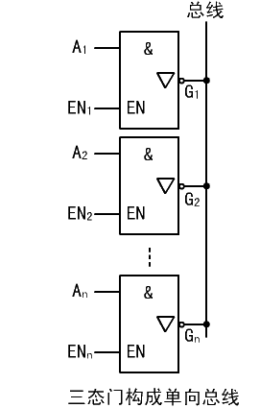
第三章 集成门电路与触发器
三态与非门主要应用于总线传送，它既可用于单向数据传送，也可用于双向数据传送。
右图所示为用三态门构成的单向数据总线。
当某个三态门的控制端为1时，该逻辑门的输入数据经反相后送至总线。
为了保证数据传送的正确性，任意时刻，n个三态门的控制端只能有一个为1，其余均为0，即只允许一个数据端与总线接通，其余均断开，以便实现n个数据的分时传送。

Slide 72
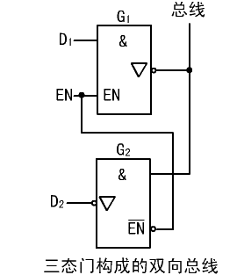
第三章 集成门电路与触发器
如下图所示，用两种不同控制输入的三态门可构成的双向总线。
图中：
EN=1时：G₁工作，G₂处于高阻状态，数据D₁被取反后送至总线；
EN=0时：G₂工作，G₁处于高阻状态，总线上的数据被取反后送到数据端D₂ 。
实现了数据的分时双向传送。

Slide 73
第三章 集成门电路与触发器
3.3.3 CMOS集成逻辑门电路
MOS型集成门电路的主要优点：制造工艺简单、集成度高、功耗小、抗干扰能力强等；主要缺点：速度相对TTL电路较低。
MOS门电路有三种类型：
使用P沟道管的PMOS电路；
使用N沟道管的NMOS电路；
同时使用PMOS管和NMOS管的CMOS电路。
相比之下，CMOS电路性能更优，是当前应用较普遍的逻辑电路之一。下面，仅讨论CMOS集成逻辑门。

Slide 74
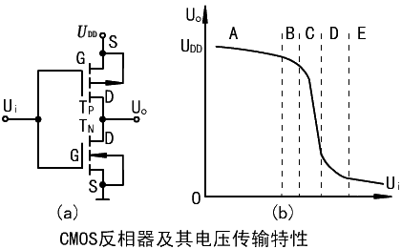
第三章 集成门电路与触发器
一. CMOS反相器
由一个N沟道增强型MOS管T_{N}和一个P沟道增强型MOS管T_{P}组成的CMOS反相器如下图所示。
电路正常工作条件：U_{DD}大于T_{N}管开启电压U_{TN}和T_{P}管开启电压U_{TP}的绝对值之和，即 U_{DD}＞U_{TN} +|U_{TP}|。
特性曲线可分为5个区段：
A段：U_{i}＜U_{TN}，T_{N}截止，T_{P}导
通，输出高电平o≈U_{DD}。
B段：U_{i} ＞ U_{TN}，T_{N}开始导
通，输出电压U_{O}开始降
低。
C段：U_{i}≈U_{DD} /2，T_{N}，T_{P}饱和
导通，使U_{O}急剧下降。
D段：U_{i}＞U_{DD}/2，U_{O}变小。
E段：U_{i}＞U_{DD}—|U_{TP}|，T_{P}截
止，T_{N}导通，U_{O}≈0。
综合上述，U_{i}=0V，T_{N}截止，T_{P}导通，U_{O}≈U_{DD}为高电平；U_{i} = U_{DD}，T_{N}导通，T_{P}截止，U_{O}≈0V。实现了"非" 的逻辑功能。

Slide 75
第三章 集成门电路与触发器
注意！
CMOS反相器除有较好的动态特性外，由于它处在开关状态下总有一个管子处于截止状态，因而电流极小，电路静态功耗很低(μW数量级)。

Slide 76
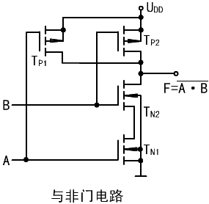
第三章 集成门电路与触发器
二.CMOS与非门
由两个串联的NMOS管和两个并联的PMOS管构成的两输入端的CMOS与非门电路如下图所示。
图中，每个输入端连到一个PMOS管和一个NMOS管的栅极。逻辑功能如下：
当输入A、B均为高电平时，T_{N1}和T_{N2}导通，T_{P1}和T_{P2}截止，输
出端F为低电平；
当输入A、B中至少有一个为
低电平时，对应的T_{N1} 和T_{N2}中至
少有一个截止，T_{P1}和T_{P2}中至少有
一个导通，输出F为高电平。
该电路实现了“与非”逻辑
功能。

Slide 77
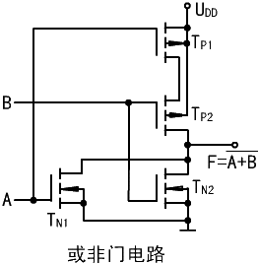
第三章 集成门电路与触发器
三. CMOS或非门
由两个并联的NMOS管和两个串联的PMOS管构成一个两个
输入端的CMOS或非门电路如下图所示。每个输入端连接到一
个NMOS管和一个PMOS管的栅极。
该电路逻辑功能如下：
当输入A、B均为低电平时，T_{N1}和T_{N2}截止，T_{P1}和T_{P2}导通，输出F为高电平；
当输入端A、B 中至少有
一个为高电平时，则对应的T_{N1}、T_{N2}中便至少有一个导通，T_{P1}、T_{P2}中便至少有一个截止，使输出F为低电平。
该电路实现了“或非”
逻辑功能。

Slide 78
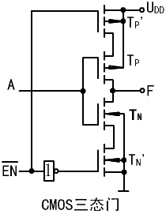
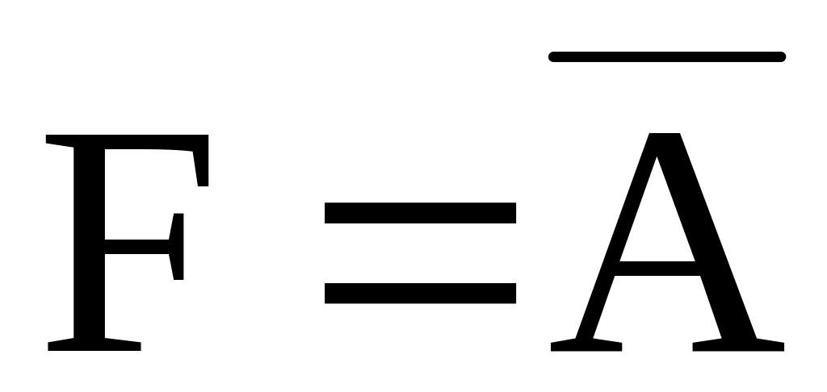
第三章 集成门电路与触发器x`
四. CMOS三态门
下图所示是一个低电平使能控制的三态非门，该电路是在CMOS反相器的基础上增加NMOS管T’_{N}和PMOS管T’_{P} 构成的。
EN=1 ：T’_{N}和T’_{P}同时截止，输出F
呈高阻状态；
EN =0 ：T’_{N}和T’_{P}同时导通，非门
正常工作，实现 的功能。
CMOS三态门也可用于总线传输。

Slide 79
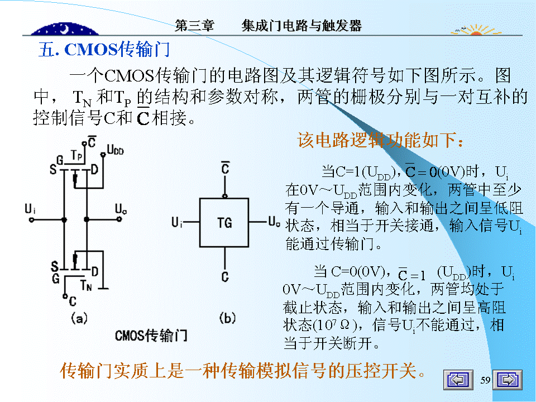

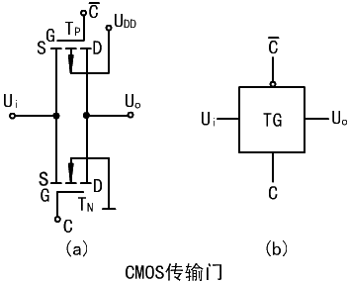
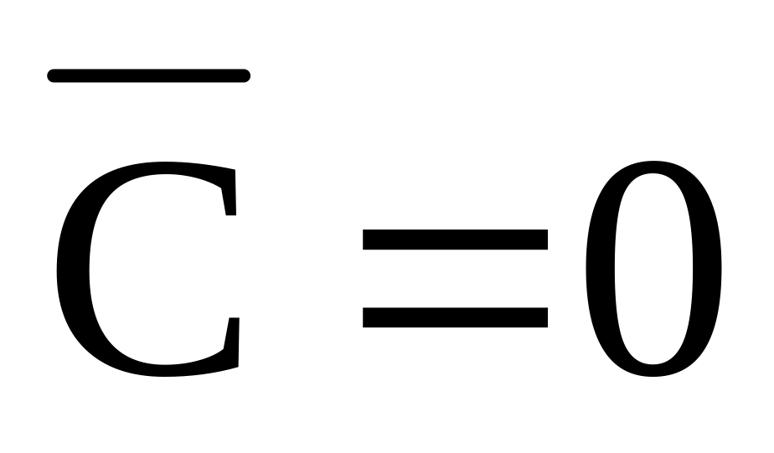
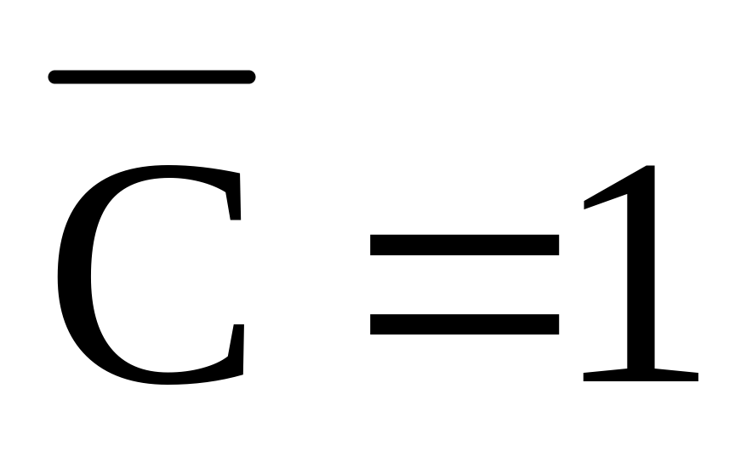
第三章 集成门电路与触发器
五. CMOS传输门
一个CMOS传输门的电路图及其逻辑符号如下图所示。图中， T_{N} 和T_{P} 的结构和参数对称，两管的栅极分别与一对互补的控制信号C和 相接。
该电路逻辑功能如下：
当C=1(U_{DD})， (0V)时，U_{i}
在0V～U_{DD}范围内变化，两管中至少
有一个导通，输入和输出之间呈低阻
状态，相当于开关接通，输入信号U_{i}
能通过传输门。
当 C=0(0V)， (U_{DD})时，U_{i}
0V～U_{DD}范围内变化，两管均处于
截止状态，输入和输出之间呈高阻
状态(10⁷Ω)，信号U_{i}不能通过，相
当于开关断开。
传输门实质上是一种传输模拟信号的压控开关。

Slide 80
第三章 集成门电路与触发器
注意：由于MOS管的结构是对称的，即源极和
漏极可以互换使用，因此，传输门的输入端和输出
端可以互换使用。即MOS传输门具有双向性，故又
称为可控双向开关。

Slide 81
3.3.4 正逻辑和负逻辑
一. 正逻辑与负逻辑的概念
前面讨论各种逻辑门电路的逻辑功能时，约定用高电平表示逻辑1、低电平表示逻辑0。事实上，既可以规定用高电平表示逻辑1、低电平表示逻辑0，也可以规定用高电平表示逻辑0、低电平表示逻辑1。这就引出了正逻辑和负逻辑的概念。
正逻辑：用高电平表示逻辑1，低电平表示逻辑0。
负逻辑：用高电平表示逻辑0，低电平表示逻辑1。

Slide 82
第三章 集成门电路与触发器
二. 正逻辑与负逻辑的关系
对于同一电路，可以采用正逻辑，也可以采用负逻辑。正逻辑与负逻辑的规定不涉及逻辑电路本身的结构与性能好坏，但不同的规定可使同一电路具有不同的逻辑功能。
 例如，假定某逻辑门电路的输入、输出电平关系如下表所示。
输入输出电平关系
输 入
输 出
A
B
F
按正逻辑与负逻辑的规定，电路的逻辑功能分别如何？
L
L
L
L
H
L
H
L
L
H
H
H

Slide 83
第三章 集成门电路与触发器
若按正逻辑规定，由真值表可知，该电路是一个正逻辑的“与”门；
若按负逻辑规定，由真值表可知，该电路是一个负逻辑的“或”门。
即正逻辑与门等价于负逻辑或门。
输入输出电平关系
正逻辑真值表
负逻辑真值表
输 入
输 出
输 入
输 出
输 入
输 出
A
B
F
A
B
F
A
B
F
L
L
L
0
0
0
1
1
1
L
H
L
0
1
0
1
0
1
H
L
L
1
0
0
0
1
1
H
H
H
1
1
1
0
0
0

Slide 84
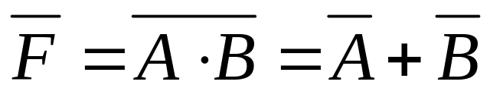
第三章 集成门电路与触发器
上述逻辑关系可以用反演律证明。假定一个正逻辑与门的输出为F，输入为A、B，则有
F = A﹒B
根据反演律，可得
可见，若将一个逻辑门的输出和所有输入都反相，则正逻辑变为负逻辑。据此，可将正逻辑门转换为负逻辑门。
前面讨论各种逻辑门电路时，都是按照正逻辑规定来定义其逻辑功能的。
在本课程中，若无特殊说明，约定按正逻辑讨论问题，所
有门电路的符号均按正逻辑表示。

Slide 85
第三章 集成门电路与触发器
3.4 触 发 器
在数字系统中，为了构造实现各种功能的逻辑电路，除了需要实现逻辑运算的逻辑门之外，还需要有能够保存信息的逻辑器件。触发器是一种具有记忆功能的电子器件。
触发器能用来存储一位二进制信息。集成触发器的种类很多，分类方法也各不相同，但就其结构而言，都是由逻辑门加上适当的反馈线耦合而成。
本节将从实际应用出发，介绍几种最常用的集成触发器，重点掌握它们的外部工作特性。

Slide 86
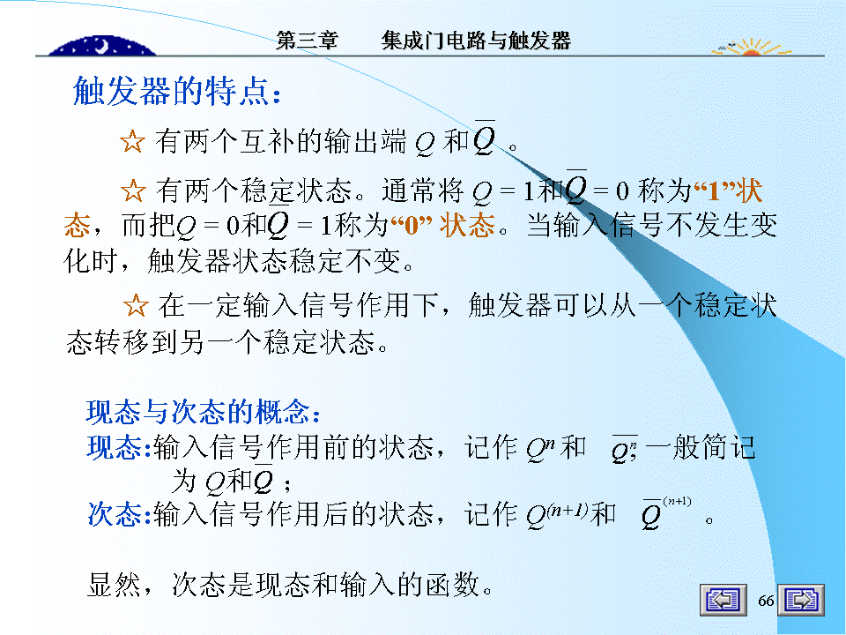

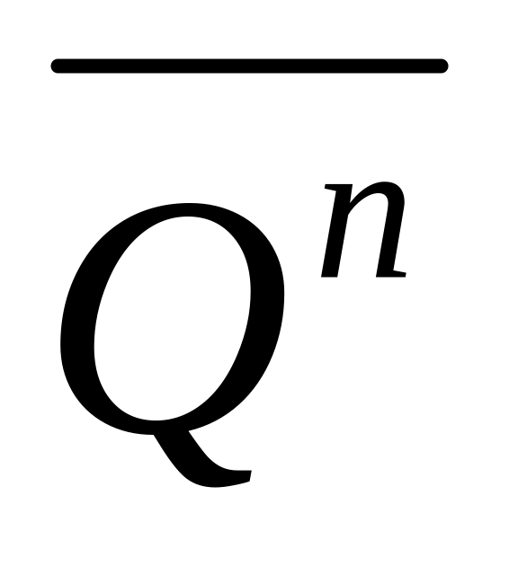
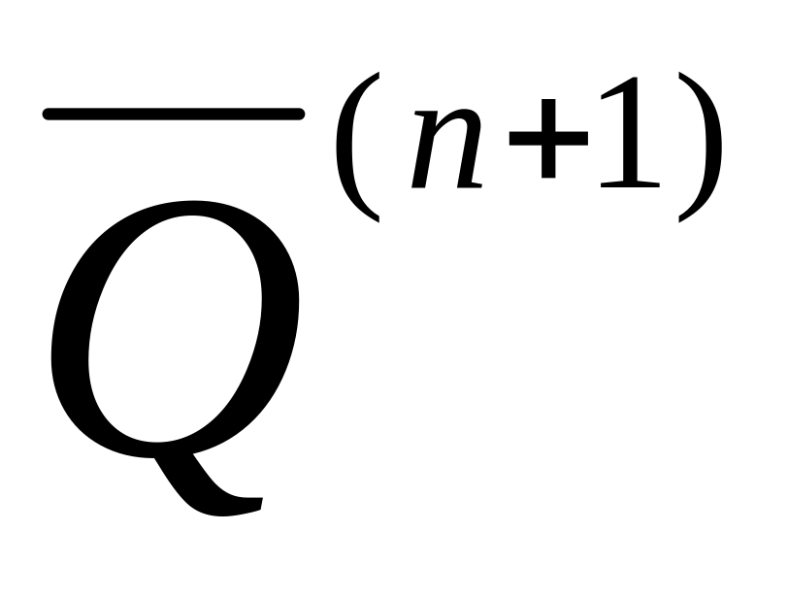
第三章 集成门电路与触发器
触发器的特点：
☆ 有两个互补的输出端 Q 和 。
☆ 有两个稳定状态。通常将 Q = 1和 = 0 称为“1”状
态，而把Q = 0和 = 1称为“0” 状态。当输入信号不发生变
化时，触发器状态稳定不变。
☆ 在一定输入信号作用下，触发器可以从一个稳定状
态转移到另一个稳定状态。
现态与次态的概念：
现态:输入信号作用前的状态，记作 Q^{n} 和 , 一般简记
为 Q和 ；
次态:输入信号作用后的状态，记作 Q^{(n+1)}和 。
显然，次态是现态和输入的函数。

Slide 87
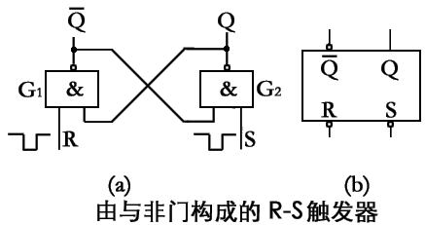

第三章 集成门电路与触发器
3.4.1 基本R-S触发器
基本R-S触发器是直接复位-置位触发器的简称，由于它是构成各种功能触发器的基本部件，故称为基本R-S触发器。
一. 用与非门构成的基本R-S触发器
1.组成：由两个与非门交叉耦合构成，其逻辑图和逻辑符号分别如下图 (a)和(b)所示。
Q和 为触发器的两个互补输出端；R和S为触发器的两个输入端，其中R称为置0端或复位端，S称为置1端或置位端；

Slide 88
第三章 集成门电路与触发器
逻辑符号输入端加的小圆圈表示低电平或负脉冲有效，即仅当低电平或负脉冲作用于输入端时，触发器状态才能发生变化（常称为翻转），又称低电平或负脉冲触发。
2. 工作原理 
(1) 若R=1，S=1，则触发器保持原来状态不变；
(2) 若R=1，S=0，则触发器置为1状态；
(3) 若R=0，S=1，则触发器置为0状态；
(4) 不允许出现R=0，S=0。

Slide 89
第三章 集成门电路与触发器
3. 逻辑功能及其描述

由与非门构成的R-S触发器的逻辑功能如下表所示。
基本R-S触发器功能表
基本R-S触发器状态表
RS
Q^{(n+1)}
功能说明
现态
次态Q^{(n+1)}
0 0
d
不定
Q
RS=00
RS=01
RS=11
RS=10
0 1
0
置 0
0
d
0
0
1
1 0
1
置 1
1 1
Q
不变
1
d
0
1
1
表中“d”表示触发器次态不确定。该表又称为次态真值表。

Slide 90
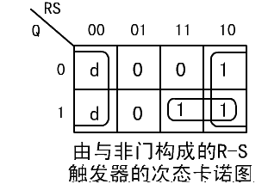
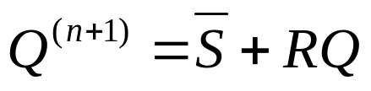
第三章 集成门电路与触发器
若把触发器次态Q^{(n+1)}表示成现态Q和输入R、S的函数，则卡诺图如下：
基本R-S触发器功能表
RS
Q^{(n+1)}
功能说明
0 0
d
不定
0 1
0
置 0
1 0
1
置 1
1 1
Q
不变
用卡诺图化简后，可得到该触发器的次态方程：
因为R、S不允许同时为0，所以输入必须满足约束条件：R + S = 1 (约束方程)

Slide 91

第三章 集成门电路与触发器
二.用或非门构成的基本R-S触发器
1.组成：由两个或非门交叉耦合组成，其逻辑图和逻辑符号分别如图(a)和图(b)所示。
该电路的输入是正脉冲或高电平有效，故逻辑符号的输入端未加小圆圈。

Slide 92


第三章 集成门电路与触发器
逻辑功能
下表给出了由或非门构成的R-S触发器的逻辑功能。
基本R-S触发器功能表
RS
Q^{(n+1)}
功能说明
0 0
Q
不变
0 1
1
置 1
1 0
0
置 0
1 1
d
不定
次态方程和约束方程如下：
(次态方程)； RS = 0 (约束方程)
基本R-S触发器的优点是结构简单。它不仅可作为记忆元
件独立使用，而且由于它具有直接复位、置位功能，因而被作
为各种性能完善的触发器的基本组成部分。但由于R、S之间的
约束关系，以及不能进行定时控制，使它的使用受到一定限制。

Slide 93
第三章 集成门电路与触发器
3.4.2 几种常用的时钟控制触发器
基本R-S触发器的一个特点是直接控制，当输入信号一出现，触发器的状态便随之发生变化。
实际中，要求触发器按一定的时间节拍动作，即让输入信号受时钟的控制，因此在触发器的输入端增加了时钟控制信号，触发器状态的变化由时钟脉冲和输入信号共同决定。
具有时钟脉冲控制的触发器称为“时钟控制触发器”或者“定时触发器”。
时钟脉冲控制触发器的工作特点：
由时钟脉冲确定状态转换的时刻(即何时转换？) ；
由输入信号确定触发器状态转换的方向(即如何转换？)。
下面介绍四种最常用的时钟控制触发器。

Slide 94

第三章 集成门电路与触发器
一. 时钟控制R-S触发器
时钟控制R-S触发器的逻辑图和逻辑符号如图(a)、（b）所示。
1. 组成：
由四个与非门构成。其中，与非门G₁、G₂构成基本R-S触发器；与非门G₃、G₄组成控制电路，通常称为控制门。

Slide 95

第三章 集成门电路与触发器
2．工作原理
● 当时钟脉冲没有到来（即C=0）时，不管R、S端为何值，两个控制门的输出均为1，触发器状态保持不变。
● 当时钟脉冲到来（即C=1）时，输入端R、S的值可以通过控制门作用于上面的基本R-S触发器。
具体如下：
R=0，S=0：控制门G₃、G₄的输出均为1，触发器状态保持不变；
R=0，S=1：控制门G₃、G₄的输出分别为1和0，触发器状态置成1状态；
R=1，S=0：控制门G₃、G₄的输出分别为0和1，触发器状态置成0状态；
R=1，S=1：控制门G₃、G₄的输出均为0，触发器状态不确定，这是不允许的。

Slide 96
第三章 集成门电路与触发器
由分析可知：时钟控制R-S触发器的工作过程是由时钟信号C和输入信号R、S共同作用的；时钟C控制转换时间，输入R和S确定转换后的状态。
时钟控制R-S触发器功能表
时钟控制R-S触发器状态表
RS
Q^{(n+1)}
功能说明
现态
次态Q^{(n+1)}
0 0
Q
不变
Q
RS=00
RS=01
RS=11
RS=10
0 1
1
置 1
0
0
1
d
0
1 0
0
置 0
1 1
d
不定
1
1
1
d
0
Q表示时钟C作用前的状态，即现态；Q^{(n+1)}表示时钟C作用后的状态，即次态；d表示当RS=11时，触发器状态不确定。在时钟控制触发器中，时钟信号C是一种固定的时间基准，通常不作为输入信号列入表中。对触发器功能进行描述时，均只考虑时钟作用(C=1)时的情况。

Slide 97

RS
RS
01
Q
00
01
11
10
00,10
00,01
0
0
1
d
0
1
1
1
d
0
10
Q^{(n+1)}
时钟控制R-S触发器的状态图和次态卡诺图
次态方程和约束方程如下：
(次态方程)； RS = 0 (约束方程)
注意！时钟控制R-S触发器虽然解决了对触发器工作进行定时控制的问题，而且具有结构简单等优点，但依然存在如下两点不足：
● 输入信号依然存在约束条件，即R、S不能同时为1；
● 可能出现"空翻"现象。

Slide 98
第三章 集成门电路与触发器
什么叫“空翻”？
所谓“空翻”是指在同一个时钟脉冲作用期间触发器状态发生两次或两次以上变化的现象。
引起空翻的原因是什么？
原因是在时钟脉冲作用期间，输入信号直接控制着触发器状态的变化。即当时钟C为1时，输入信号R、S发生变化，触发器状态会跟着变化，从而使得一个时钟脉冲作用期间引起多次翻转。
“空翻”将造成状态的不确定和系统工作的混乱，这是不允许的。因此，时钟控制R-S触发器要求在时钟脉冲作用期间输入信号保持不变。
由于时钟控制R-S触发器的上述缺点，使它的应用受到很大限制。

Slide 99

第三章 集成门电路与触发器
二. D触发器
为了解决时钟控制R-S触发器在输入端R、S同时为1时状态不确定的问题，可对时钟控制R-S触发器的控制电路稍加修改，使之变成如下图(a)所示的形式，这样便形成了只有一个输入端的D触发器。其逻辑符号如图 (b)所示。
修改后，控制电路在时钟脉冲作用期间(C=1时)，将输入信号D转换成一对互补信号送至基本R-S触发器的两个输入端，使基本R-S触发器的两个输入信号只可能是01或者10两种组合，从而消除了状态不确定现象，解决了对输入的约束问题。
R
S

Slide 100


第三章 集成门电路与触发器
工作原理如下：
当无时钟脉冲作用（即C=0）时，控制电路被封锁，无论D为何值，与非门G₃、G₄输出均为1，触发器状态保持不变。
当时钟脉冲作用（即C=1 ）时，若D=0，则门G₄输出为1，门G₃输出为0，触发器状态被置0；若D=1，则门G₄输出为0，门G₃输出为1，触发器状态被置1。
由分析可知，在时钟作用时，D触发器状态的变化仅取决于输入信号D，而与现态无关。其次态方程为
 Q^{(n+1)} = D 
D触发器的逻辑功能如右表所示。
D 触发器功能表
D
Q^{(n+1)}
0
0
1
1

Slide 101
第三章 集成门电路与触发器
D触发器状态表
D触发器功能表
现态
次态Q^{(n+1)}
D
1
D
Q^{(n+1)}
Q
D=0
D=1
0
1
0
0
0
0
1
1
0
1
0
1
1
D触发器的状态图
上述D触发器依然存在“空翻”现象。因此，在时钟作用期间要求输入信号D不能发生变化。
为了进一步解决“空翻”问题，实际中广泛使用的集成D触发器通常采用维持阻塞结构，称为维持阻塞D触发器。

Slide 102

第三章 集成门电路与触发器
典型维持阻塞D触发器的逻辑图和逻辑符号分别如图 (a)和图(b) 所示。
D输入端称为数据输入端；R_{D}和S_{D}分别称为直接置“0”端和直接置“1”端。它们均为低电平有效，即在不作直接置“0”和直接置
“1”操作时，保持为高电平。
该触发器在时钟脉冲没有到来(C=0)时，无论D端状态怎样变化，都保持原有状态不变；当时钟脉冲到来(C=1)时，触发器在时钟脉冲的上升边沿将D端的数据可靠地置入。

Slide 103


第三章 集成门电路与触发器
该触发器在上升沿过后的时钟脉冲期间，D的值可以随意改变，触发器的状态始终以时钟脉冲上升沿时所采样的值为准。由于利用了脉冲的边沿作用和维持阻塞作用，从而有效地防止了“空翻”现象。
工作波形图如下：
S
R
A
B

Slide 104


第三章 集成门电路与触发器
维持阻塞D触发器的功能可归纳如下：
若输入D=1，在时钟脉冲的上升沿，把“1”送入触发器，
使 Q = 1, 。在触发器进入“1”状态后，由于置1维持线和置0阻塞线（S）的低电平0的作用，即使输入端D由1变为0，触发器的“1”状态维持不变；
若D=0，时钟脉冲的上升沿将使触发器的状态变为Q=0, 。由于置0维持线(R)和置1阻塞线(A)为低电平0，所以，即使输入端D由0变为1，触发器的状态也维持0态不变。
可见，该电路保证了触发器的状态在时钟脉冲作用期间只变化一次 。

Slide 105
第三章 集成门电路与触发器
维持阻塞D触发器的逻辑功能与前述D触发器的逻辑功能完全相同。
实际中使用的维持阻塞D触发器有时具有几个D输入端，此时，各输入之间是相“与”的关系。例如，当有三个输入端D₁、D₂和D₃时，其次态方程是
Q^{(n+1)} = D₁ · D₂ · D₃
由于维持阻塞D触发器的不存在对输入的约束问题，克服了空翻现象，抗干扰能力强。因此可用来实现寄存、计数、移位等功能。其主要缺点是逻辑功能比较简单。

Slide 106


第三章 集成门电路与触发器
三 . J-K 触发器
在时钟控制R-S触发器中增加两条反馈线，将触发器的
输出 和 交叉反馈到两个控制门的输入端，并把原来的
输入端S改成J，R改成K，即可改进成J-K触发器。
J-K触发器的逻辑图和逻辑符号如下图所示。
该触发器利用触发器两个输出端信号始终互补的特点，有效地解决了时钟控制R-S触发器在时钟脉冲作用期间两个输入同时为1将导致触发器状态不确定的问题。

Slide 107

第三章 集成门电路与触发器
J-K触发器的工作原理如下：
(1) 无时钟脉冲 (C=0)时，触发器保持原来状态不变。
(2) 时钟脉冲作用(C=1)时，与J、K相关。
① J=0,K=0：触发器状态不变。
② J=0,K=1：若原来处于0状态，触发器保持0
状态不变；若原来处于1状态，触发器状态
置成0。即JK =01时，触发器次态一定为0
状态。
③ J=1,K=0：若原来处于0状态，触发器状态
置成1；若原来处于1状态，触发器保持1态
不变。即JK =10时，触发器次态一定为1状
态。
④ J=1,K=1：若原来处于0状态，触发器置成1 状态；若原来处于1状态，触发器置成0状态。 即JK =11时，触发器的次态与现态相反。

Slide 108

第三章 集成门电路与触发器
J-K触发器功能表
J K
Q^{(n+1)}
功能说明
J-K触发器状态表
0 0
Q
不变
现态
次态Q^{(n+1)}
Q
JK=00
JK=01
JK=11
JK=10
0 1
0
置 0
0
0
0
1
1
1 0
1
置 1
1 1
Q
翻转
1
1
0
0
1
JK
JK
10,11
Q
00
01
11
10
00,01
00, 10
0
0
0
1
1
1
1
0
0
1
01,11
Q^{(n+1)}
J-K触发器的状态图和次态卡诺图
次态方程为

Slide 109
上述J-K触发器结构简单，且当J、K同时为1时，在时钟脉冲作用下也有确定的状态，因此具有较强的逻辑功能。但依然存在“空翻”现象，除了对时钟脉冲的宽度要求非常苛刻外，还必须保证在时钟脉冲作用期间输入信号不发生跳变。
为了进一步解决“空翻”问题，实际中广泛采用主从J-K触发器。

Slide 110

第三章 集成门电路与触发器
主从J-K触发器的逻辑电路图及逻辑符号如图(a)和(b)所示。
主从J-K触发器由上、下两个时钟控制R-S触发器组成，分别为从触发器和主触发器。
主触发器的输出是从触发器的输入，而从触发器的输出又反馈到主触发器的输入。主、从两个触发器的时钟脉冲是反相的。
图中的R_{D}和S_{D}分别为直接置0端和直接置1端。逻辑符号中时钟端的小圆圈表示触发器状态的改变是在时钟脉冲的后沿(下降沿)产生的。
(主)

Slide 111

第三章 集成门电路与触发器
工作原理
无时钟脉冲时：主触发器被封锁，从触发器状态由主触发器状态决定，两者状态相同；
时钟脉冲作用时：在时钟脉冲的前沿(上升沿)接收输入信号并暂存到主触发器中，此时从触发器被封锁，保持原状态不变。
在时钟脉冲的后沿(下降沿)，主触发器状态传送到从触发器，使从触发器输出(即整个触发器输出)变到新的状态，而此时主触发器本身被封锁，不受输入信号变化的影响。
即“前沿采样，后沿定局”。由于整个触发器的状态变化是在时钟脉冲的后沿发生的，因此解决了"空翻"的问题。
（主）

Slide 112
第三章 集成门电路与触发器
主从J-K触发器与前面所述J-K触发器相比，仅进行了性能上的改进，逻辑功能完全相同。
由于主从J-K触发器具有输入信号J和K无约束、无空翻、功能全、使用方便等优点，因此，应用广泛。

Slide 113

第三章 集成门电路与触发器
四. T 触发器
T触发器又称为计数触发器。如果把J-K触发器的两个输入端J和K连接起来，并把连接在一起的输入端用符号T表示，就构成了T触发器。相应的逻辑图和逻辑符号分别如图(a)和图(b)所示。

Slide 114

第三章 集成门电路与触发器
T触发器的逻辑功能可直接由J-K触发器的次态方程导
出。J-K触发器的次态方程为：
将该方程中的J和K均用T代替后，即可得到T触发器的次态方程：
根据次态方程，可列出T触发器的功能表如下表所示。
功能：
当T=1时，在时钟脉冲作用下状态翻转，相当于一位二进制计数器；
当T=0时，触发器状态保持不变。
T触发器功能表
T
Q^{(n+1)}
功能说明
0
Q
不 变
1
Q
翻 转

Slide 115

第三章 集成门电路与触发器
上述T触发器也存在“空翻”现象，实际数字电路中使用的集成T触发器通常采用主从式结构，或者增加维持阻塞功能。
集成T触发器的逻辑符号分别如图(a)、图(b)所示，它们除了在性能方面的改进外，逻辑功能与上述T触发器完全相同。

